Slide 1
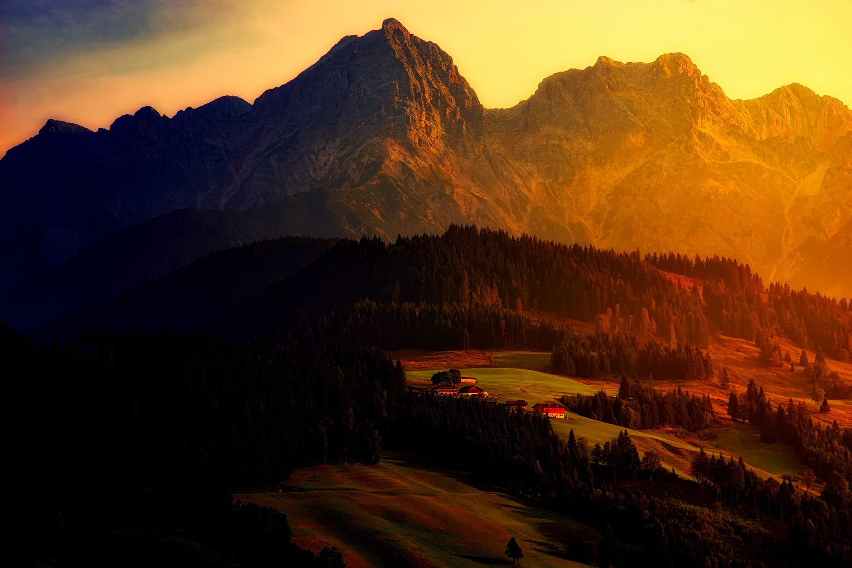

LECCIÓN 13
EL FIN PREDICHO

Slide 2

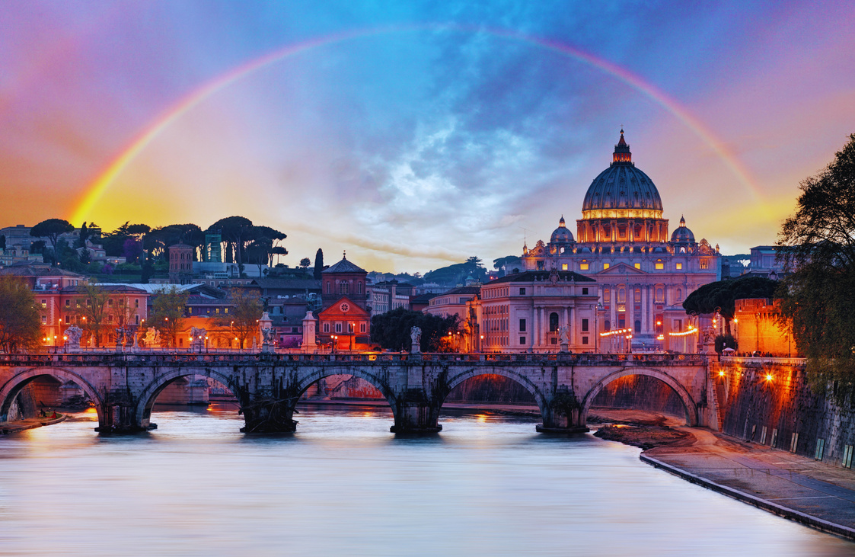

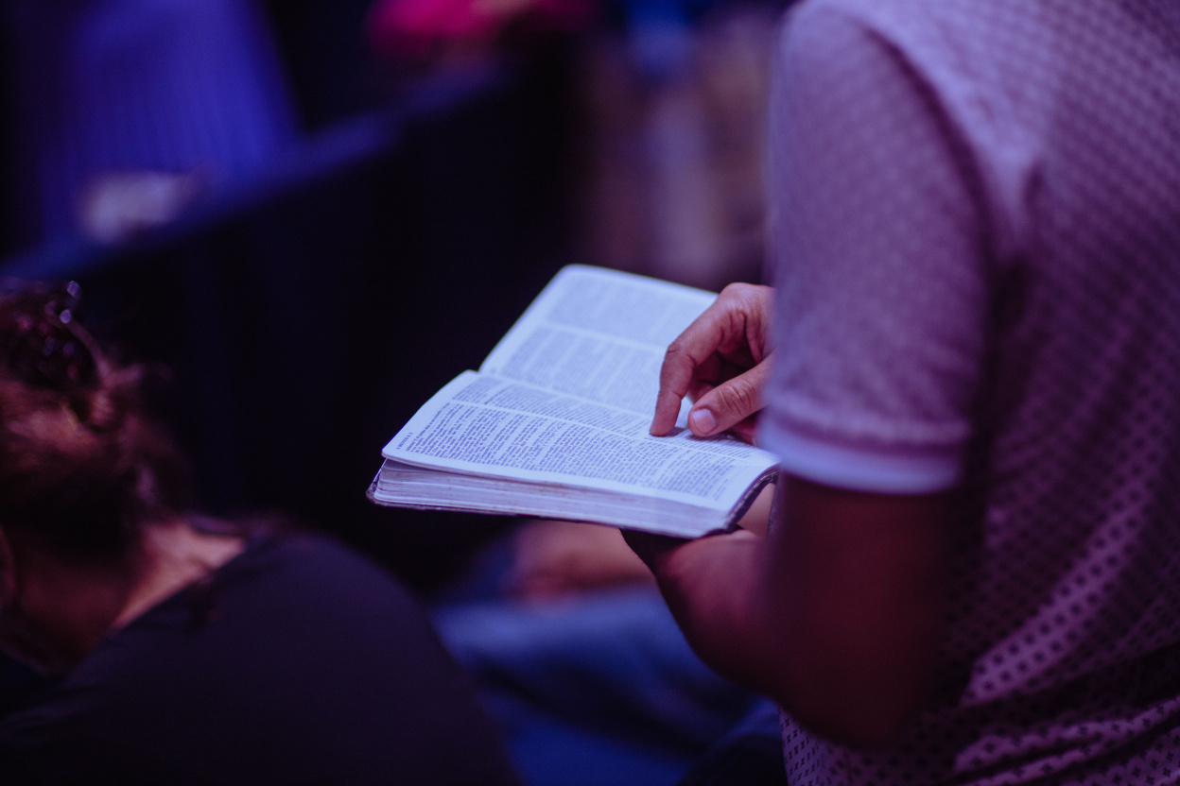
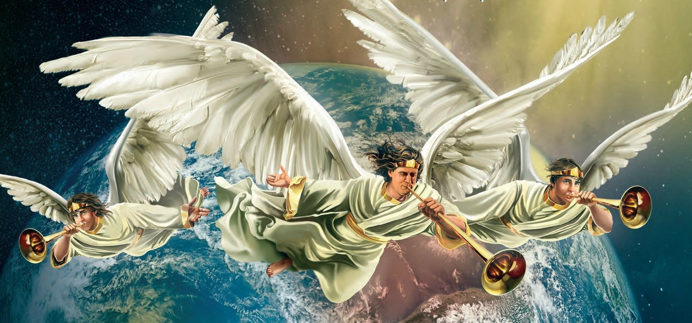
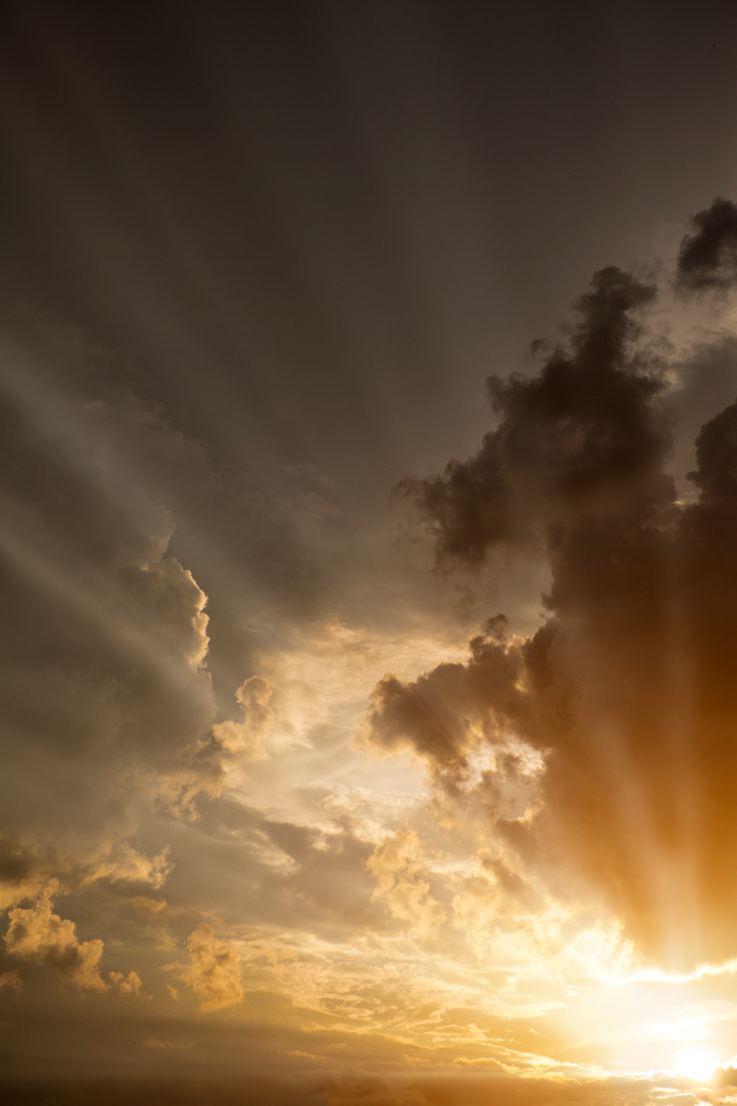
LECCIÓN DE REPASO
El Llamado Final
DOMINGO
LUNES
MARTES
MIERCOLES
JUEVES
BABILONIA LA GRANDE
EL OTRO ÁNGEL
UN MENSAJE DE ADVERTENCIA
EL ÚLTIMO LLAMADO
LISTOS PARA DAR EL LLAMADO

Slide 3
LECCIÓN 13
EL FIN PREDICHO

Slide 4
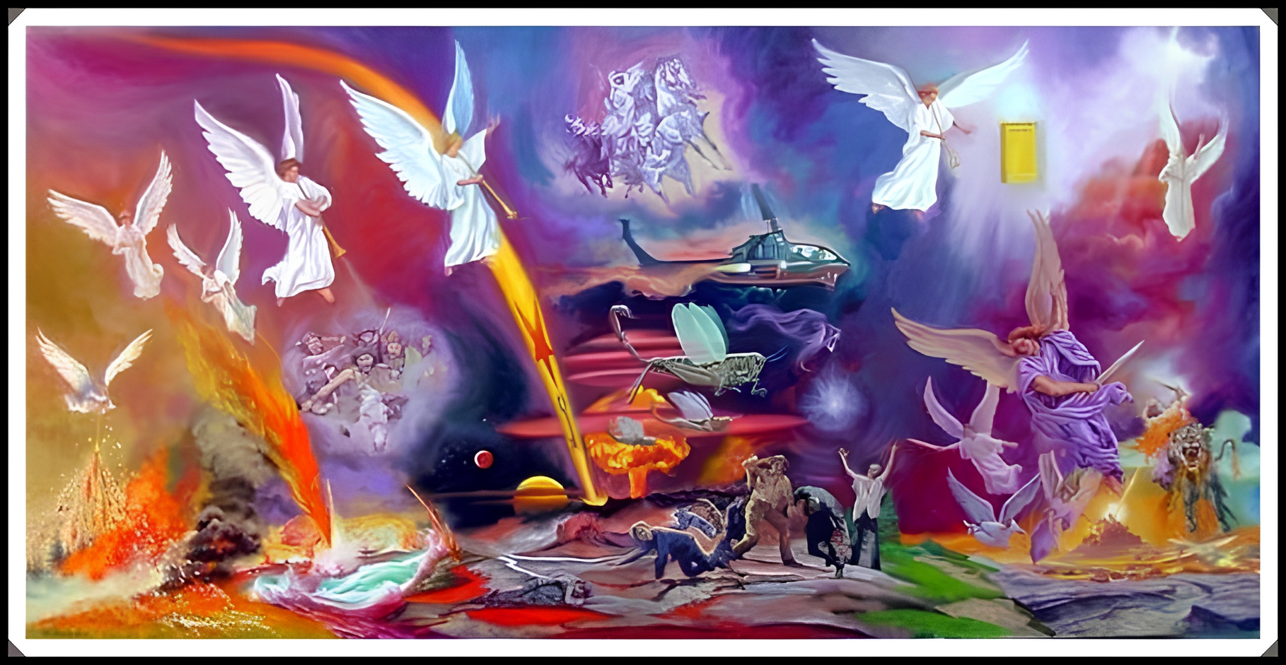

DOMINGO
LAS SIETE ÚLTIMAS PLAGAS
a. ¿Qué es revelado sobre los juicios de Dios a ser derramados sobre la tierra? Apocalipsis 15:1; Capítulo 16.

Slide 5
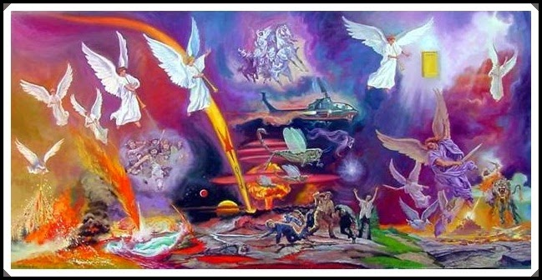
DOMINGO
b. ¿De qué otra forma es descrita la misma escena?
Jeremías 25:30–33; Apocalipsis 19:17–21.

Slide 6
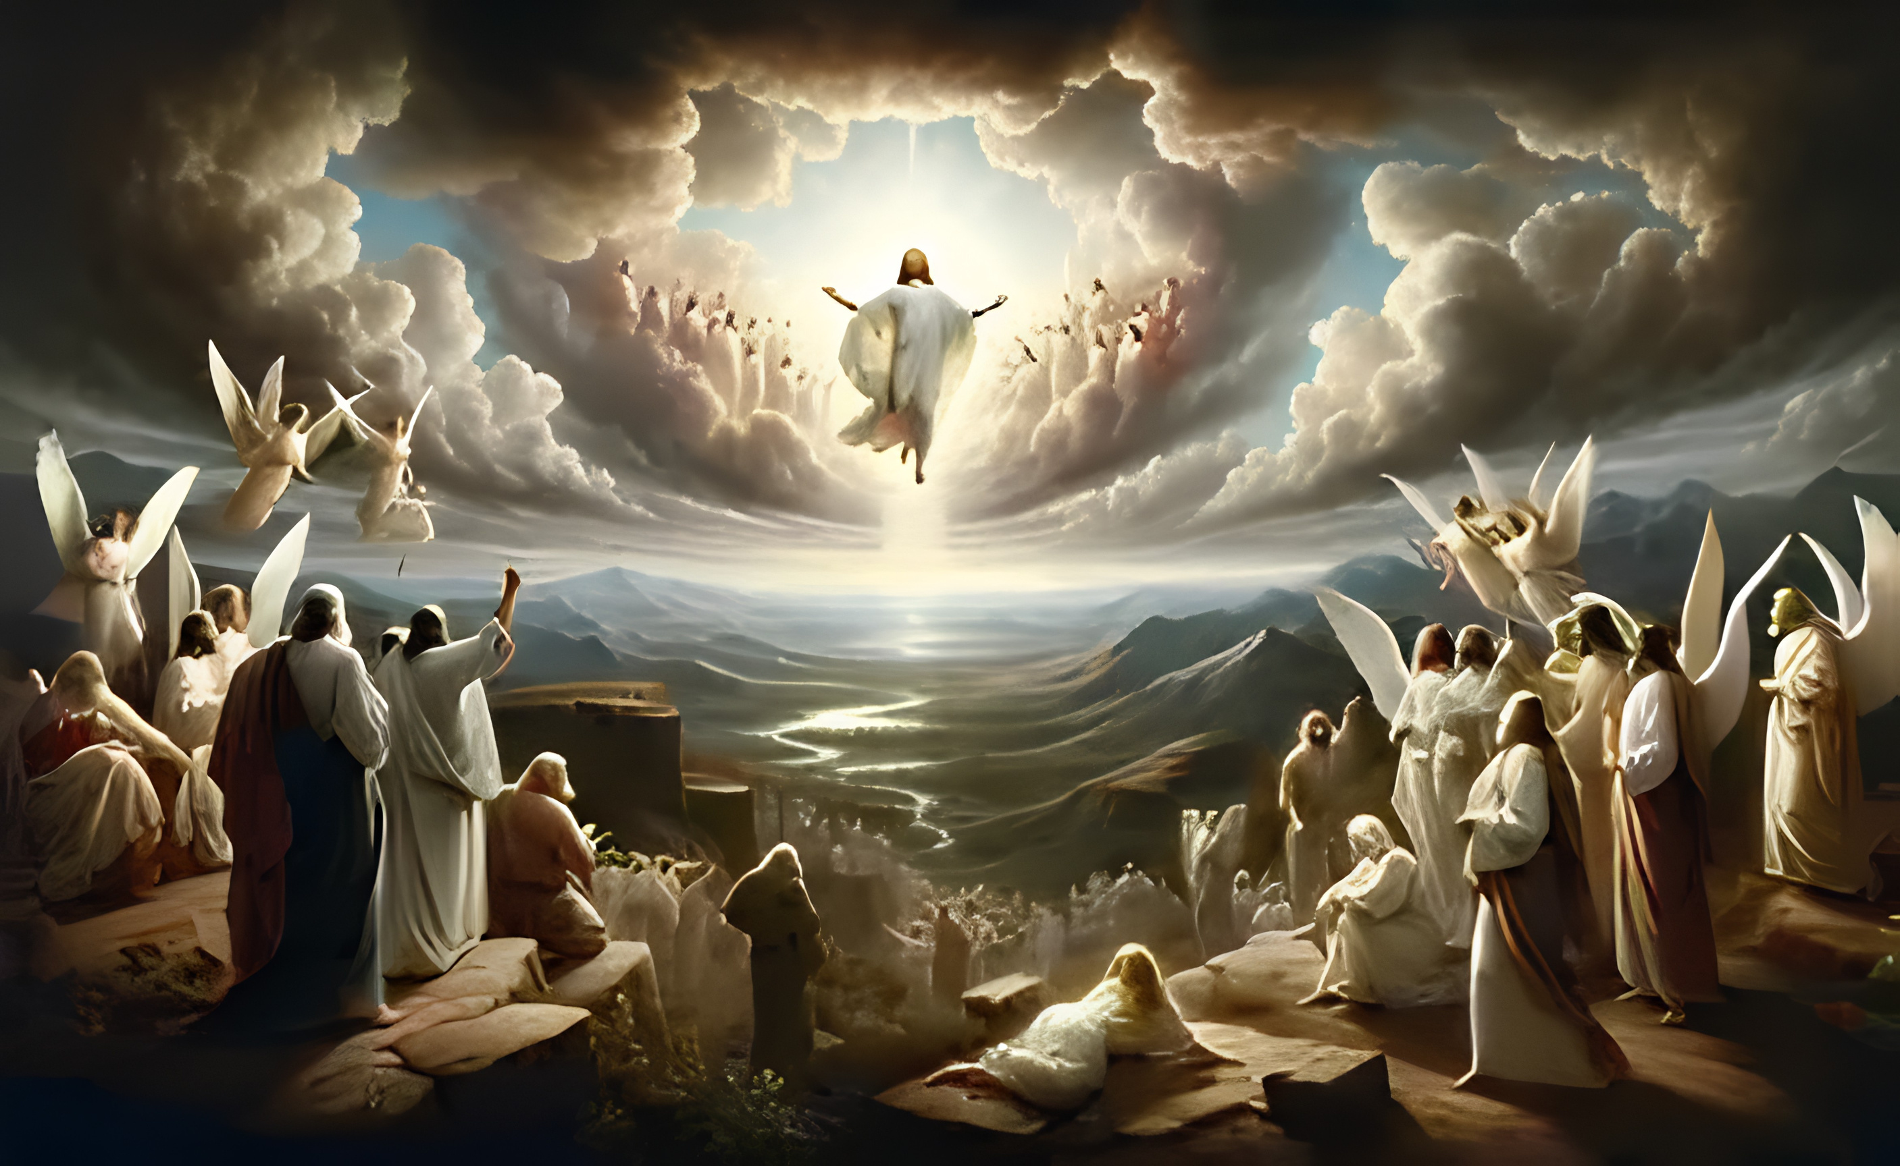
LUNES
LA SEGUNDA VENIDA
a. ¿Cómo el libro de Apocalipsis describe la segunda venida de Cristo? Apocalipsis 1:7; 6:15–17

Slide 7
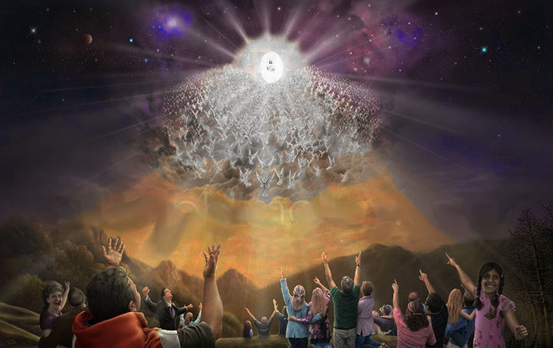
LUNES
b. ¿Qué harán entonces los ángeles? Mateo 24:31; 1 Tesalonicenses 4:16, 17.

Slide 8

LUNES
c. ¿Dónde será confinado Satanás? Apocalipsis 20:1, 2.

Slide 9
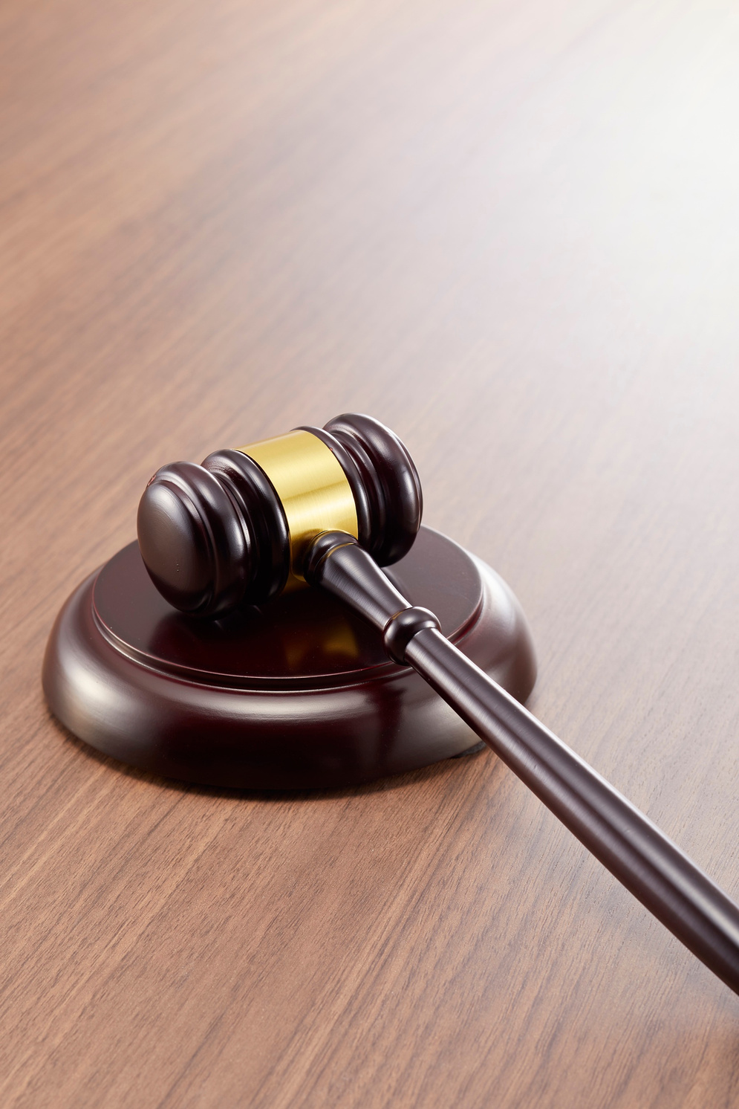
MARTES
EL JUICIO
a. ¿Qué estarán haciendo los santos durante los 1,000 años en que Satanás estará atado? Apocalipsis 20:4–6; 1 Corintios 6:2, 3.

Slide 10
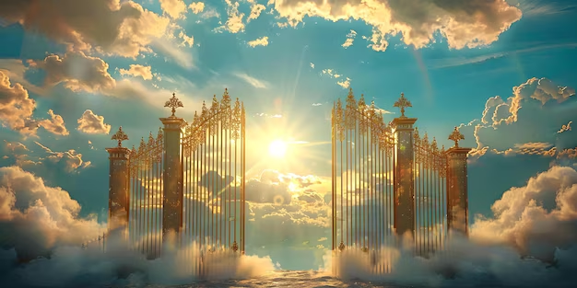
MARTES
b. ¿Qué acontecerá al final de los 1,000 años? Apocalipsis 21:2; 20:7, 8.

Slide 11
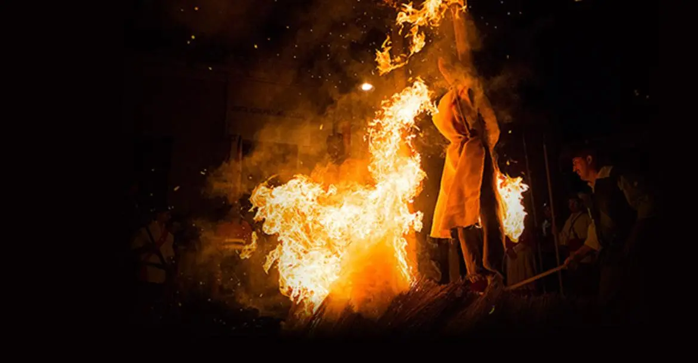
MARTES
c. ¿Cuál será el final definitivo de los impíos? Apocalipsis 20:9; Malaquías 4:1.

Slide 12
MIERCOLES
LA TIERRA NUEVA
a. Describa la promesa Divina de hacer nuevas todas las cosas. Apocalipsis 21:1, 5; 22:1, 2; Isaías 65:17.

Slide 13

MIERCOLES
b. ¿Qué será diferente en la nueva tierra?
Isaías 65:21–25; Apocalipsis 21:4.

Slide 14
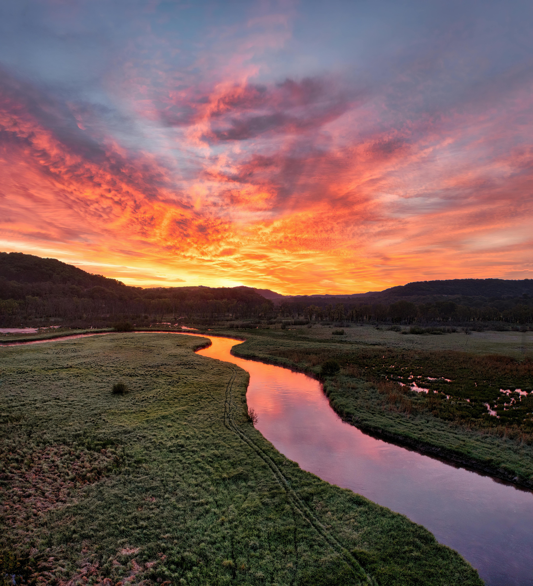
JUEVES
INVITACIÓN Y BENDICIÓN
a. ¿Con qué palabras buscó Jesús animar a los lectores del Apocalipsis?
Apocalipsis 22:7, 12–14.

Slide 15
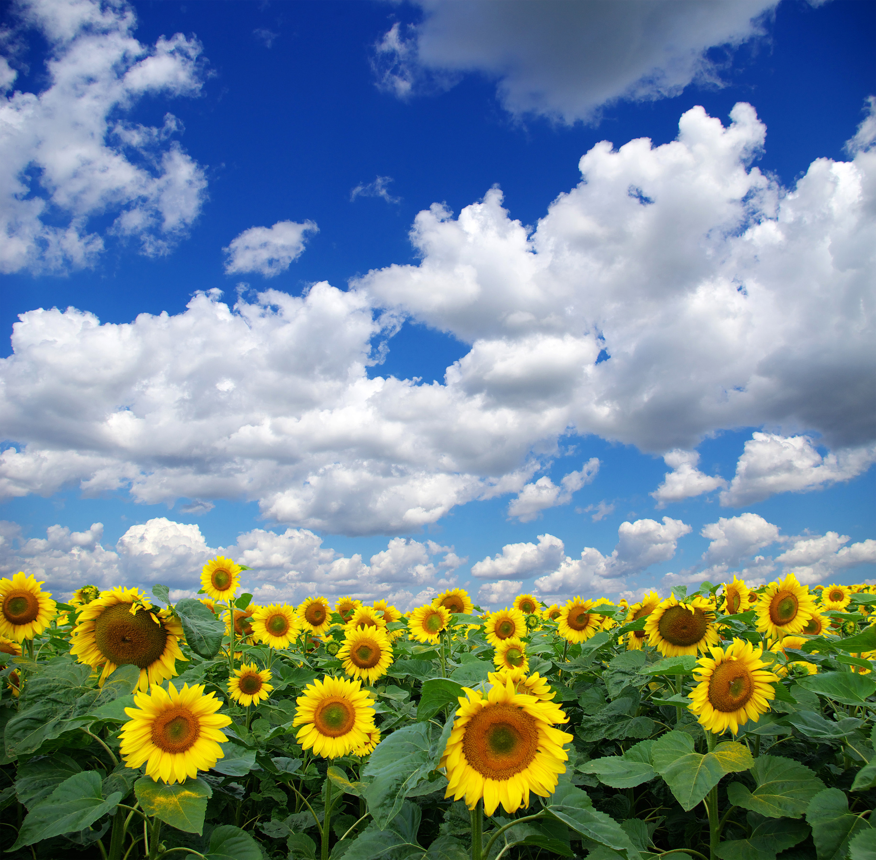
b. ¿Cómo nos invita Cristo a encontrar vida y paz perpetuas en Él?
Apocalipsis 22:17; Isaías 55:1; Juan 7:37, 38.
JUEVES

Slide 16

MINUTOS
MISIONEROS

